Slide 1
МДК 03.01 Слесарное дело и технические измерения Раздел 1 Слесарное дело
Подготовительные слесарные работы:
ТЕМА: Резка металла

Slide 2
Тема 1.2
Подготовительные операции слесарной обработки:
Тема 1.2.1 Разметка плоскостная и
пространственная
Тема 1.2.2 Гибка и правка металла
Тема 1.2.3 Рубка металла
Тема 1.2.4 Резка металла

Slide 3
Тема 1.2
Подготовительные операции слесарной обработки:
Тема 1.2.4
Резка металла

Slide 4
РЕЗКА МЕТАЛЛА
Учебные вопросы:
Сущность и способы резки.
Инструменты и приспособления, применяемые при резке.
Правила выполнения работ при разрезании материалов в зависимости от используемого инструмента и материала, который подвергается разрезанию.
Ручной механизированный инструмент.
Стационарное оборудование для разрезания металлов.
Типичные дефекты при резании металла, причины их появления и способы предупреждения.
Вопросы для самоконтроля

Slide 5
1. Сущность и способы резки

Slide 6
1. Сущность и способы резки
Разрезание (резка) – это операция, связанная с разделением материалов на части с помощью ножовочного полотна, ножниц и другого режущего инструмента

Slide 7
В зависимости от применяемого инструмента резка может осуществляться:
со снятием стружки
(ручной ножовкой, на ножовочных, крупнопильных, токарно-отрезных станках);
без снятия стружки
(ручными рычажными и механическими ножницами, кусачками, труборезами, пресс-ножницами)

Slide 8
2. Инструменты и приспособления, применяемые при резке

Slide 9
2. ИНСТРУМЕНТЫ И ПРИСПОСОБЛЕНИЯ, ПРИМЕНЯЕМЫЕ ПРИ РЕЗКЕ
1) Ручные слесарные ножовки предназначены в основном для разрезания сортового и профильного проката вручную, а также для разрезания толстых листов и полос, прорезания пазов и шлицев в головках винтов, обрезания заготовок по контуру и других работ.

Slide 10
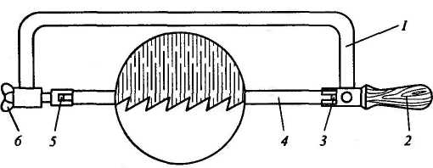
1) Резка металла ножовкой
Ручная слесарная ножовка (пила) – инструмент, предназначенный для:
разрезания вручную толстых листов полосового, круглого и профильного металла;
прорезания пазов и шлицев;
обрезки и вырезки заготовок по контуру и других работ.
Рис. 1. Цельный ножовочный станок:
1 – станок; 2 – рукоятка; 3 – штифты; 4 – ножовочное полотно; 5 – головка крепления ножовочного полотна; 6 – натяжной винт с гайкой

Slide 11
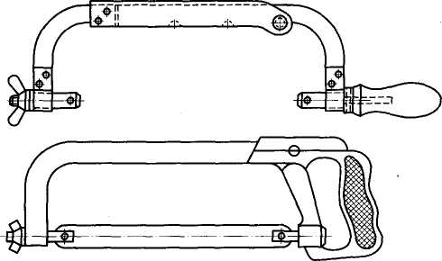
Резка ножовкой
1. Натяжной винт (барашек)
2. Подвижная головка с пальцем.
3. Неподвижная головка с хвостовиком.
4. Рукоятка, насаженная на хвостовик.
5. Станок (рамка).
(цельная или раздвижная)
6. Ножовочное полотно
У10, У10А, У12, У12А
длина 250 – 300 мм,
высота h = 13 и 16 мм,
толщина 0,65 и 0,8 мм.
Разводка по полотну (волнистая):
При шаге S= 0,8 - 1,0 мм
каждые 2 смежных зуба отводятся в сторону на 0,25–06 мм)
Разводка по зубу (гофрированная):
При шаге S= 1,25 - 1,6 мм, 2-3 зуба вправо, 2-3 влево,
(если шаг крупнее 1 вправо, 1 влево).
Для чего нужна разводка?

Slide 12
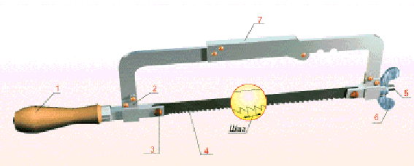
Ручная ножовка
1. Хвостовик с ручкой
2. Рама (станок)
3. Неподвижная головка
4. Ножовочное полотно
5. Подвижная головка
6. Гайка – вороток
7. Приспособление для удлинения рамки

Slide 13
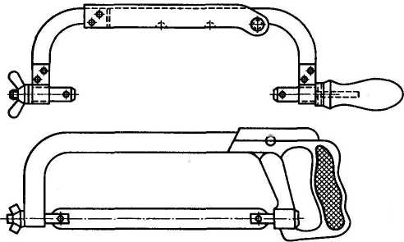
Рис. 2. Раздвижной ножовочный станок
Рис. 3. Ножовочное полотно:
а – геометрические параметры ножовочного полотна:
γ – передний угол; α – задний угол; β – угол заострения; δ – угол резания;
б – разводка по зубу; в – разводка по полотну

Slide 14
длина 250 – 300 мм,
высота h = 13 и 16 мм,
толщина 0,65 и 0,8 мм.

Slide 16
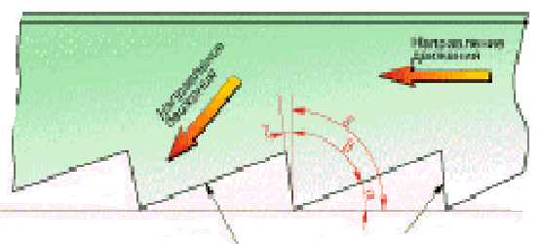
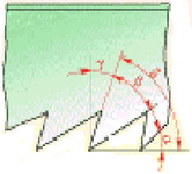
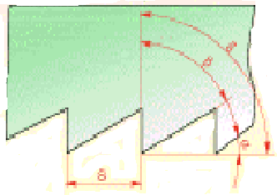
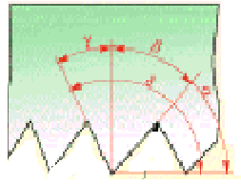
Элементы ножовочного полотна
Ножовочное полотно представляет собой тонкую и узкую стальную пластину с двумя отверстиями и с зубьями на одном из рёбер.
Задняя поверхность
Передняя поверхность
Положительный
Равный нулю
Отрицательный

Slide 17
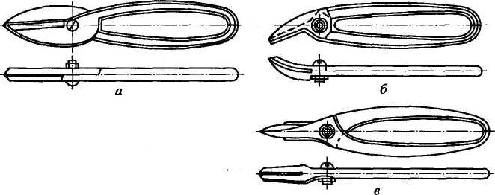
2) Резка металла ручными ножницами
2) Ручные ножницы (рис. 4) бывают:
правыми;
левыми.
У пра­вых ножниц скос на режущей части на каждой из половин находится с правой стороны, а у левых – с левой.
Рис. 4. Ножницы ручные:
а – правые; б – с криволинейными лезвиями; в – пальцевые

Slide 18
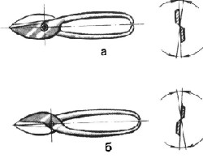
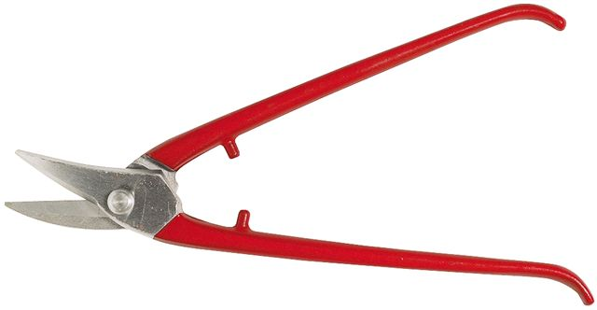
Резка металла без снятия стружки:
левые
Ручные ножницы Угол заточки: 75–85°
Режут металл до 1 мм
Прямые ножницы
правые
Бычки (кривые лезвия)
Перед резкой режущие кромки следует
смазать маслом.
Затупившиеся кромки ножниц
затачивают на шлифовальном станке.
Правильность заточки и разводки
проверяют, разрезая бумагу.
Неправильное
направление
линии реза
РАЗРЫВ

Slide 19
Ручные ножницы
Обыкновенные ручные ножницы применяют для разрезания стальных листов толщиной 0,5…1 мм и листов из цветных металлов толщиной до 1,5 мм.
Ручные ножницы изготавливают с прямыми и кривыми режущими лезвиями.
Длина ножниц равна 200, 250, 320, 360 и 400 мм, а режущей части – соответственно 55…65, 70…82, 90…105, 100…120 и 110…130 мм
Хорошо заточенные и отрегулированные ножницы должны резать бумагу.

Slide 20
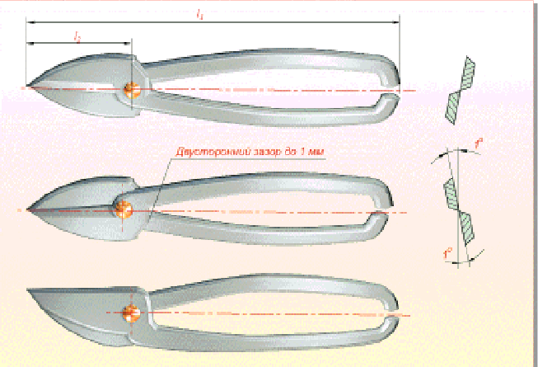
Виды ножниц

Slide 21
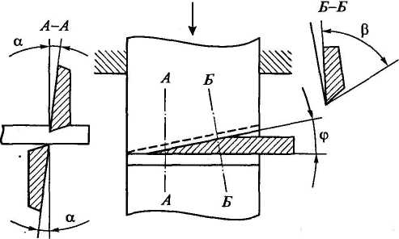
Рис. 5. Геометрические параметры лезвий ножниц:
а – задний угол;
β – угол заострения;
φ – угол между лезвиями
Рис. 6. Стуловые ножницы

Slide 22
Стуловые ножницы отличаются от обыкновенных большими размерами и применяются при резании листового металла толщиной до 3 мм.
Нижняя ручка жестко зажимается в слесарных тисках или крепится (вбивается) на столе или другом жестком основании. Для резки листовой стали толщиной до 3 мм применяют стуловые ножницы, имеющие стационарное закрепление

Slide 23
Виды ножниц и их назначение
Ручные малогабаритные силовые ножницы служат для резки листовой стали толщиной до 2,5 мм и прутков диаметром до 8 мм
Рычажные ножницы применяют для разрезания листовой стали толщиной до 4 мм, алюминия и латуни – до 6 мм
Маховые ножницы широко используются для резки листового металла толщиной 1,5…2,5 мм
Ножницы с наклонными ножами (гильотинные) позволяют разрезать листовой металл толщиной до 32 мм

Slide 24
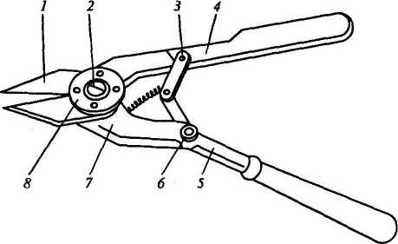
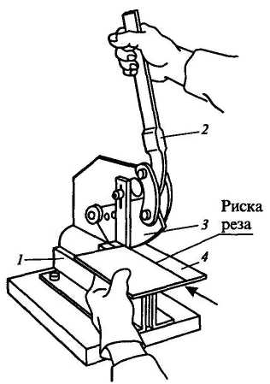
Рис. 7. Силовые ножницы:
1 - нож; 2 - винт; 3 - шарнирное звено; 4 - рукоятка с насечкой; 5 - рукоятка с пластмас­совым наконечником; б - ось; 7 - рычаг; 8 - шайба
Рис. 8. Настольные ручные рычажные ножницы: 1 - основание; 2 - рукоятка; 3 - нож; 4 - стол-нож

Slide 25
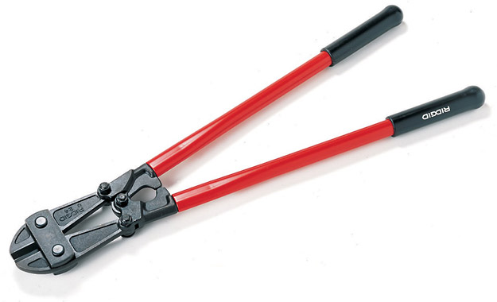
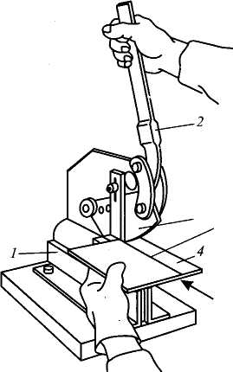
Силовые ножницы
Рычажные
ножницы

Slide 26
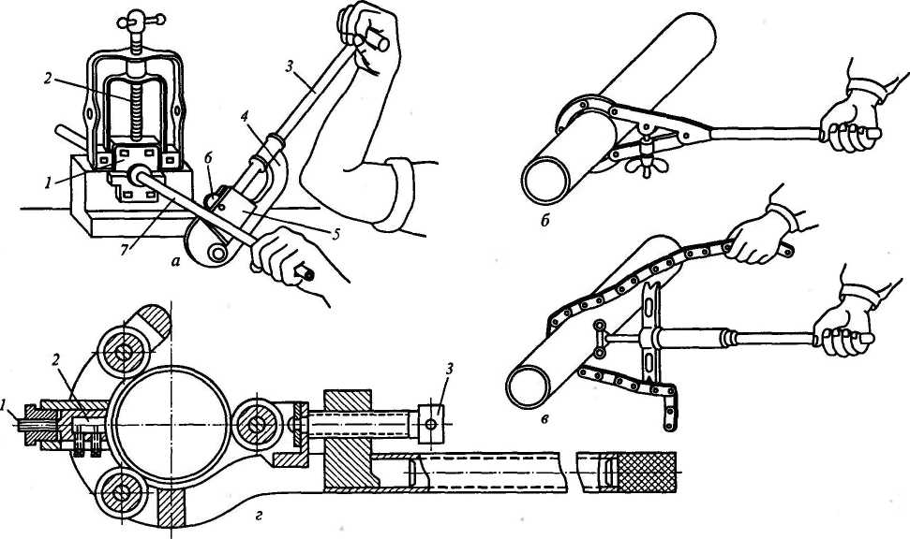
3) Труборезы
Рис. 9. Труборезы:
а – роликовый: 1 – прижим; 2 – винт; 3 - винтовой рычаг;
4 – скоба; 5 – кронштейн; 6 – режущие ролики; 7 – труба;
б – хомутиковый; в – цепной;
г – резцовый: 1 – нажимной винт; 2 – отрезной резец; 3 – винт

Slide 27
3. Правила выполнения работ при разрезании материалов в зависимости от используемого инструмента и материала, который подвергается разрезанию

Slide 28
Правила выполнения работ при разрезании материалов
Основные правила резания металла ножовкой
Перед началом работы необходимо проверить правильность установки и натяжения полотна.
Разметку линии реза необходимо производить по всему периметру прутка (полосы, детали) с припуском на последующую обработку 1... 2 мм.
Заготовку следует прочно закреплять в тисках.
Полосовой и угловой материал следует разрезать по широкой части.
В том случае, если длина реза на детали превышает размер от полотна до рамки ножовочного станка, резание необходимо производить полотном, закрепленным перпендикулярно плоскости ножовочного станка (ножовкой с повернутым полотном).
Листовой материал следует разрезать непосредственно ножовкой в том случае, если его толщина больше расстояния между тремя зубьями ножовочного полотна. Более тонкий материал для разрезания надо зажимать в тиски между деревянными брусками и разрезать вместе с ними.

Slide 29
Газовую или водопроводную трубу необходимо разрезать, закрепляя ее в трубном прижиме. Тонкостенные трубы при разрезании закреплять в тисках, используя для этого профильные деревянные прокладки.
При разрезании необходимо соблюдать следующие требования:
в начале резания ножовку наклонять от себя на 10...15°;
при резании ножовочное полотно удерживать в горизонтальном положении;
в работе использовать не менее трех четвертей длины ножовочного полотна;
рабочие движения производить плавно, без рывков, примерно 40... 50 двойных ходов в минуту;
в конце разрезания нажатие на ножовку ослабить и поддерживать отрезанную часть рукой.
При проверке размера отрезанной части по чертежу отклонение реза от разметочной риски не должно превышать 1 мм в большую сторону.

Slide 30
Правила работы с ножовкой:
1. Плотно зажать заготовку в тисках (линия реза близко к губкам тисков)
2. Правильно установить ножовочное полотно (зубья от рукоятки)
3. Проверить степень натяжения полотна (нажим большим пальцем)
4. Принять рабочее положение (в пол оборота по отношению к оси реза)
5. Правильно взять ножовку (положение рук – хватка всеми пальцами рук)
6. Соблюдать координацию усилий (балансировку ножовки)
7. Регулировать нажим при холостом и рабочем ходу
8. В резке участвует всё ножовочное полотно.
9. Не давать полотну нагреваться
10. Смазывать полотно минеральным маслом или графитовой смазкой
Темп работы ножовкой
при распиловке стали зависит от ее твердости.
Характеристика стали | Число ходов в 1 минуту
Твердая | 30 - 40
Средней твердости | 40 - 50
Мягкая | 50 - 60

Slide 31
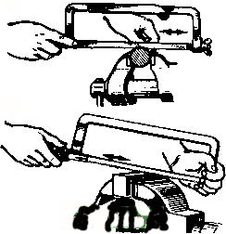
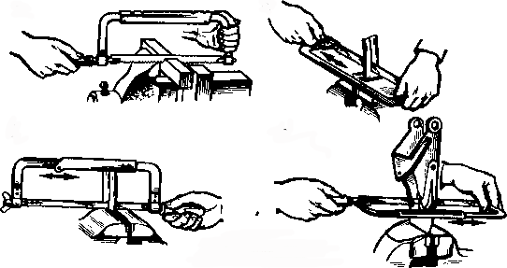
Резка круглого Ме.
Резка тонкого листа
Резка квадратного Ме
С поворотом
полотна
Резка при
глубоких резах:
положение
пальцев левой руки
В замкнутом
контуре
Без поворота
полотна

Slide 32
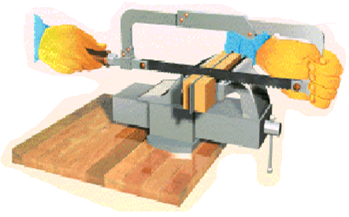
Резка тонкого листа
Резка тонколистового металла производится в следующей последовательности.
Подготовить деревянные бруски (плоские).
Зажать между плоскими деревянными брусками по одной или несколько штук заготовок.
Установить бруски вместе с заготовками в слесарных тисках
Резать заготовки вместе с брусками

Slide 33
Основные правила резания листового металла толщиной до 0,7 мм ручными ножницами
1. При разметке вырезаемой детали необходимо предусматривать припуск до 0,5 мм на последующую обработку.
2. Разрезание следует производить острозаточенными ножницами в рукавицах.
3. Разрезаемый лист располагать строго перпендикулярно лезвиям ножниц.
4. В конце реза не следует сводить ножницы полностью во избежание надрыва металла.
5. Необходимо следить за состоянием оси-винта ножниц. Если ножницы начинают «мять» металл, нужно слегка подтянуть винт.
6. При резании материала толщиной более 0,5 мм (или при затрудненном нажатии на ручки ножниц) необходимо одну из ручек прочно закрепить в тисках.
7. При вырезании детали криволинейной формы, например круга, необходимо соблюдать следующую последовательность действий:
-разметить контур детали и вырезать заготовку прямым резом с припуском 5... 6 мм;
-вырезать деталь по разметке, поворачивая заготовку по часо­вой стрелке.
8. Резание следует производить точно по линии разметки (отклонения допускаются не более 0,5 мм). Максимальная величина «зареза» в углах не должна быть более 0,5 мм.

Slide 34
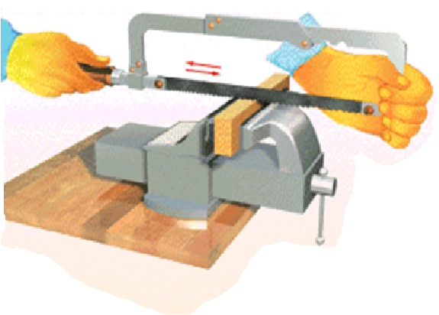
Приём резки
Рукоятку ножовки захватывают пальцами правой руки (большой палец накладывают сверху, остальные пальцы поддерживают рукоятку снизу), конец ручки упирают в ладонь.
Не следует вытягивать указательный палец вдоль ручки и глубоко захватывать рукоятку, т.к. конец её будет выходить из кисти, что может привести при работе к травме руки. Левой рукой держать рамку ножовки. Четырьмя пальцами охватывать барашек и натяжной болт, а на одну рамку, если делать иначе, будет трудно устранить покачивание ножовки во время работы.

Slide 35
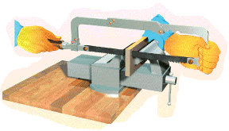
Установка полотна при неглубоком прорезе
При резании мягкого металла применяют ножовочные полотна с крупным шагом (16-18 зубьев на 1 дюйм; для резания тонкого полосового металла – ножовочные полотна с мелкими зубьями (22-23 зуба на 1 дюйм), а для резания самого тонкого листового металла – 24-32 зуба на 1 дюйм.
Для слесарных работ пользуются преимущественно ножовочным полотном с шагом 1,5 мм, при котором на длине 25 мм насчитывается примерно 17 зубьев.

Slide 36
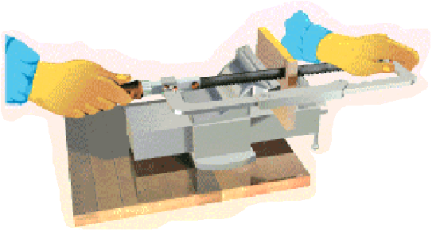
Положение полотна при глубоком прорезе
Ножовкой с полотном, повернутым на угол 90º, производят резку в том случае, когда глубина прореза превышает расстояние от полотна до рамки ножовочного станка, т.е. при глубоких прорывах.
Место прореза располагают сбоку или сверху от губок тисков в зависимости от конфигурации детали.
Полотно вставляется в прорези хвостовика так, чтобы в рабочем положении рамка ножовочного полотна располагалась горизонтально.

Slide 38
Правила безопасности труда при работе с ножовкой
1. Запрещается выполнять резание со слабо или чересчур сильно натянутым полотном, так как это может привести к поломке полотна и ранению рук.
2. Во избежание поломки полотна и ранения рук при резании не следует сильно нажимать на ножовку вниз.
3. Запрещается пользоваться ножовкой со слабо насаженной или расколотой рукояткой.
4. При сборке ножовочного станка следует использовать штифты, которые плотно, без качки, входят в отверстия головок.
5. При выкрашивании зубьев ножовочного полотна работу прекратить и заменить полотно на новое.
6. Во избежание соскакивания рукоятки и ранения рук во время рабочего движения ножовки не ударять передним торцем рукоятки о разрезаемую деталь.

Slide 39
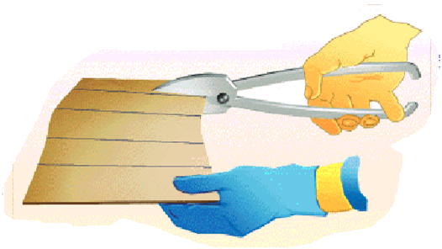
Ножницы с прямыми лезвиями
Сущность процесса резки ножницами заключается в отделении частей металла под действием пары режущих ножей. Разрезаемый лист помещают между верхним и нижним ножами. Верхний нож, опускаясь, давит на металл и разрезает его.

Slide 40
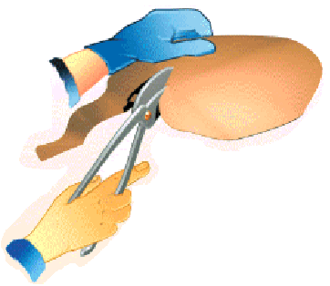
Ножницы с криволинейными лезвиями
Удерживая лист левой рукой,
подают его между режущими
кромками, направляя верхнее
лезвие точно посередине разметочной линии, которая при резании должна быть видна. Затем, сжимая рукоятку всеми пальцами правой руки, кроме мизинца, осуществляют резание.

Slide 41
Основные правила резания листового и полосового
1. Резание необходимо производить в рукавицах во избежание пореза рук.
2. Резание значительного по размерам листового материала (более 0,5x0,5 м) следует производить вдвоем (один должен поддерживать лист и продвигать его в направлении «от себя» по нижнему ножу, другой - нажимать на рычаг ножниц).
3.В процессе работы разрезаемый материал (лист, полосу) необходимо располагать строго перпендикулярно плоскости подвижного ножа.
4. В конце каждого реза не следует доводить ножи до полного сжатия во избежание «надрыва» разрезаемого материала.
5. После окончания работы нужно закреплять рычаг ножниц фиксирующим штифтом в нижнем положении.

Slide 42
Основные правила резания труб труборезом
1. Линию реза следует отмечать мелом по всему периметру трубы.
2. Трубу необходимо прочно закреплять в трубном прижиме или тисках. Закрепление трубы в тисках нужно производить с использованием профильных деревянных прокладок. Место реза следует располагать не далее чем 80... 100 мм от губок прижима или тисков.
3.В процессе резания необходимо соблюдать следующие требования:
смазывать место реза;
-следить за перпендикулярностью рукоятки трубореза оси трубы;
-внимательно следить за тем, чтобы режущие диски располагались точно, без перекоса, по линии реза;
-не прикладывать больших усилий при вращении винта рукоятки трубореза для подачи режущих дисков;
-в конце разрезания поддерживать труборез обеими руками; следить за тем, чтобы отрезанный кусок трубы не упал на ноги.

Slide 43
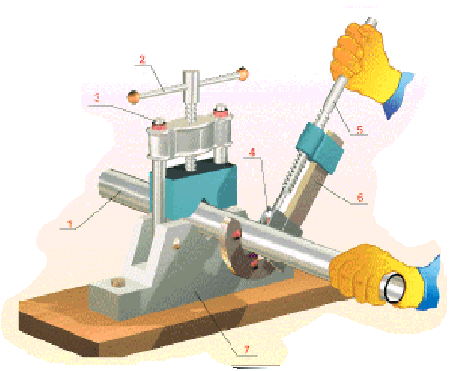
Резка труб труборезом
Резка труборезом значительно производительнее.
Труба
Рукоятка
Винт
Подвижный ролик
Рукоятка трубореза
Труборез
прижим
Резку осуществляют так. У установленного на трубе трубореза поворачивают рукоятку на ¼ оборота, поджимая подвижный ролик к поверхности трубы так, чтобы линия разметки совпала с острыми гранями роликов. Смазывают место среза маслом для охлаждения режущих кромок роликов. Труборез вращают вокруг трубы, перемещая подвижный ролик до тех пор, пока стенки трубы не будут полностью прорезаны.

Slide 44
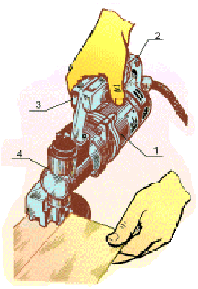
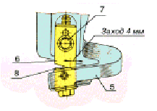
Электроножницы
Электродвигатель
рукоятка
Выключатель
Редуктор
Скоба
Верхний нож
Эксцентрик
Нижний нож

Slide 45
4. Ручной механизированный инструмент

Slide 46
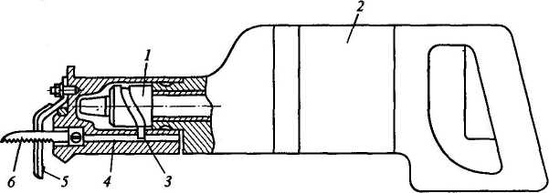
4. Ручной механизированный инструмент
Рис. 10. Механическая ножовка: 1 - барабан; 2 - корпус;
3 - палец; 4 - ползун; 5 - скоба; б- ножовочное полотно

Slide 47
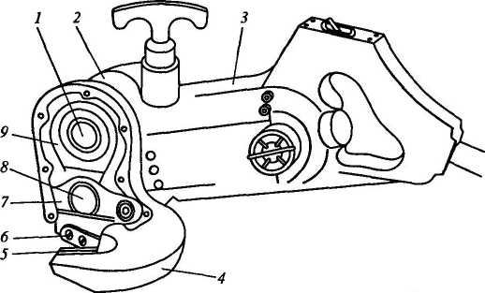
Продолжение 4 вопроса
Рис. 11. Ручные электровибрационные ножницы:
1 - эксцентриковый валик; 2 - корпус ножевой головки; 3 - корпус; 4- скоба; 5 - нижний нож; 6 - верхний нож; 7 - рычаг; 8 - палец; 9 - шатун

Slide 48
5. Стационарное оборудование для разрезания металлов

Slide 49
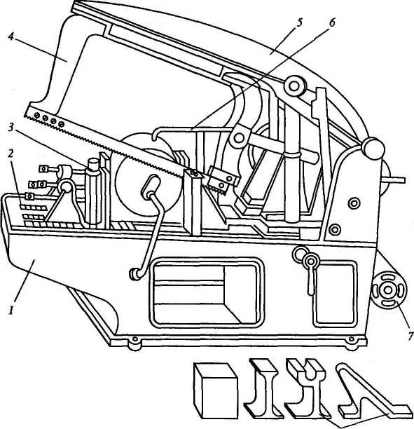
5. Стационарное оборудование для разрезания металлов
Рис. 12. Стационарная
механическая ножовка:
1 - станина; 2 - стол;
3 - тиски; 4 - рама;
5 - хобот; 6 - патрубок системы охлаждения; 7 - электродвигатель; 8 - сменные насадки

Slide 50
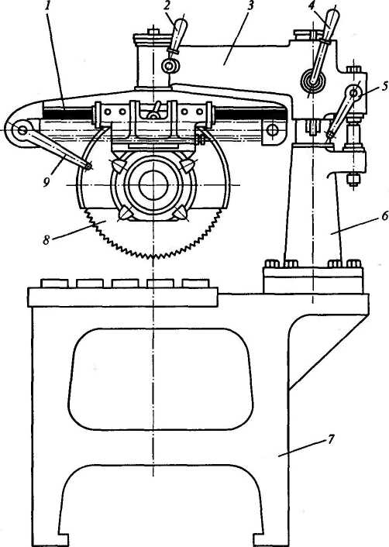
Рис. 13. Универсальная дисковая пила:
1 - электродвигатель; 2, 4,5,9- рукоятки; 3 - кронштейн; б- вертикальная колонка; 7- станина; 8 - режущий диск

Slide 51
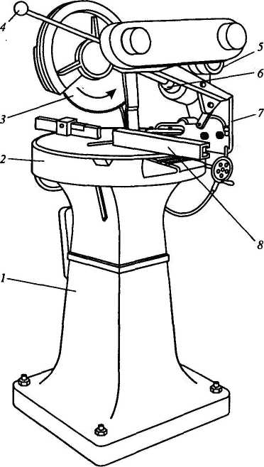
Рис. 14. Маятниковая пила:
1 - станина; 2 - стол; 3 - режущий диск; 4 - рукоятка; 5 - шкив; 6 - качающийся хобот; 7 - кронштейн; 8 - опорная планка

Slide 52
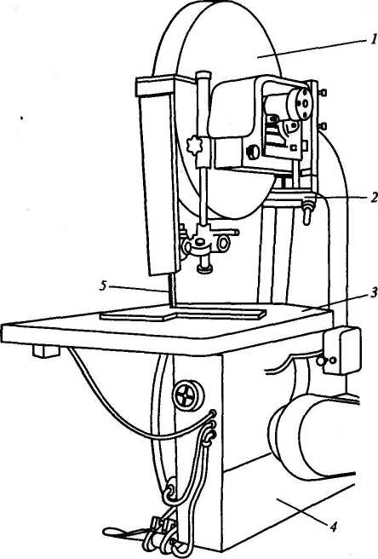
Рис. 15. Ленточная пила:
1 - кожух; 2 - маховик; 3 - стол; 4 - станина; 5 - режущее полотно

Slide 53
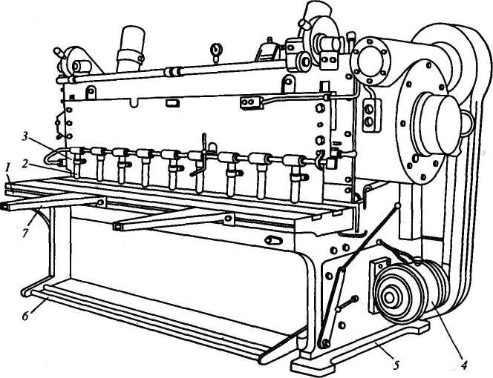
Продолжение 5 вопроса
Рис.16. Гильотинные ножницы:
1 - стол; 2 - гидравлические прижимы; 3 - боковые направляющие; 4 - электрический двигатель; 5 - станина; 6 - педаль управления; 7 - подставка

Slide 54
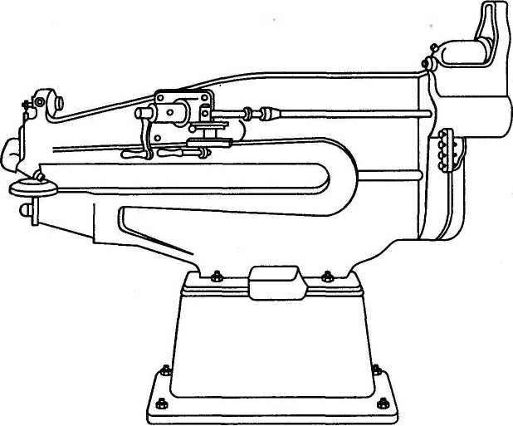
Продолжение 5 вопроса
Рис. 17. Роликовые ножницы

Slide 55
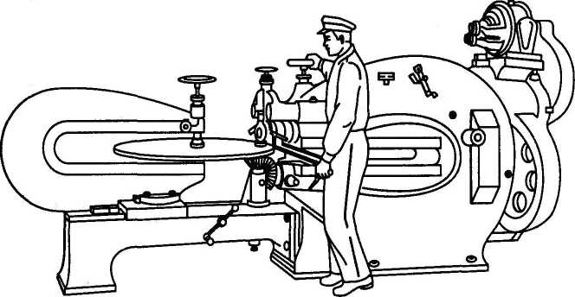
Продолжение 5 вопроса
Рис. 18. Дисковые ножницы

Slide 56
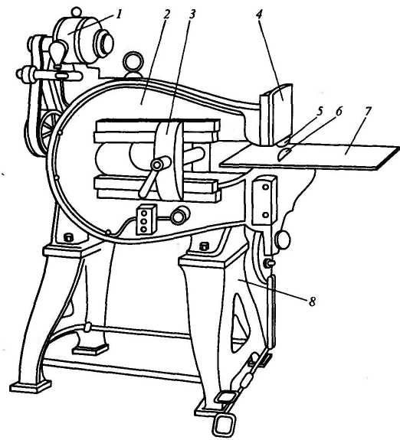
Рис. 19. Вибрационные ножницы:
1- электродвигатель; 2 - скоба; 3 - упор; 4 - головка скобы; 5 - верхний нож; 6- нижний нож; 7- стол; 8 - станина

Slide 57
6. Типичные дефекты при резании металла, причины их появления и способы предупреждения

Slide 58
5. ТИПИЧНЫЕ ДЕФЕКТЫ ПРИ РЕЗАНИИ МЕТАЛЛА, ПРИЧИНЫ ИХ ПОЯВЛЕНИЯ И СПОСОБЫ ПРЕДУПРЕЖДЕНИЯ
ДЕФЕКТ | ПРИЧИНА | СПОСОБ ПРЕДУПРЕЖДЕНИЯ
РЕЗАНИЕ СЛЕСАРНОЙ НОЖОВКОЙ
Перекос реза | Слабо натянуто полотно. Резание проводилось поперек полосы или полки угольника | Натянуть полотно таким образом, чтобы оно туго поддавалось нажатию пальцем сбоку
Выкра-шивание зубьев полотна | Неправильный подбор полотна. Дефект полотна – полотно перекалено | Полотно следует подбирать таким образом, чтобы шаг зубьев был не более половины толщины заготовки, т.е. чтобы в работе участвовало два-три зуба. Вязкие металлы (алюминий и его сплавы) резать полотнами с более мелким зубом, тонкий материал закреплять между деревянными брусками и разрезать вместе с ними
Поломка полотна | Сильное нажатие на но­жовку. Слабое натяжение полотна. Полотно перетянуто. Неравномерное движение ножовкой при резании | Ослабить вертикальное (поперечное) на­жатие на ножовку, особенно при работе новым, а также сильно натянутым полотном. Ослаблять нажатие на ножовку в конце реза. Движения ножовкой производить плавно, без рывков. Не пытаться исправлять перекос реза перекосом ножовки. Если полотно тупое, то необходимо заменить его.

Slide 59
5. ТИПИЧНЫЕ ДЕФЕКТЫ ПРИ РЕЗАНИИ МЕТАЛЛА, ПРИЧИНЫ ИХ ПОЯВЛЕНИЯ И СПОСОБЫ ПРЕДУПРЕЖДЕНИЯ
ДЕФЕКТ | ПРИЧИНА | СПОСОБ ПРЕДУПРЕЖДЕНИЯ
РЕЗАНИЕ РУЧНЫМИ НОЖНИЦАМИ
При резании листового материала ножницы мнут его | Тупые ножницы. Ослаблен шарнир ножниц | Резание производить только острозаточенными ножницами. Перед началом резания проверить и, если необходимо, подтянуть шарнир ножниц так, чтобы раздвигание ручек производилось плавно, без заеданий и качки
«Надрывы» при резании листового металла | Несоблюдение правил резания | Во время работы ножницами следить, что­бы лезвия ножниц не сходились полностью, так как это приводит к «надрывам» металла в конце реза

Slide 60
5. ТИПИЧНЫЕ ДЕФЕКТЫ ПРИ РЕЗАНИИ МЕТАЛЛА, ПРИЧИНЫ ИХ ПОЯВЛЕНИЯ И СПОСОБЫ ПРЕДУПРЕЖДЕНИЯ
ДЕФЕКТ | ПРИЧИНА | СПОСОБ ПРЕДУПРЕЖДЕНИЯ
Отступление от линии разметки при резании электро-вибрационными ножницами | Несоблюдение правил резания | При резании листового материала больших размеров (более 500x500 мм) лист задней кромкой упереть в какой-либо упор и разрезание производить перемещением (пода­чей) ножниц. При вырезании заготовок с криволинейными контурами (особенно при небольших размерах заготовок) подачу производить передвижением заготовки
Ранение рук | Работа производилась без рукавиц | Работать ножницами следует только в брезентовых рукавицах (прежде всего на левой руке, поддерживающей разрезаемый лист)

Slide 61
Продолжение 6 вопроса
Резание труб труборезом
Грубые задиры в местах закрепления трубы | Нарушение правил закрепления труб | Прочно закреплять трубу в трубном прижиме, чтобы она не проворачивалась в процессе резания. При закреплении трубы в тисках использовать деревянные прокладки
«Рваный» торец отрезанной трубы | Несоблюдение правил резания труб | Точно устанавливать диски трубореза по разметочным меткам. Внимательно следить в процессе резания за перпендикулярностью рукоятки трубореза к оси трубы (при этом условии режущие диски трубореза не смещаются и линия реза не перекашивается). При каждом повороте трубореза поджимать его винт не более чем на половину оборота. Обильно смазывать оси режущих дисков и места реза

Slide 62
7. Вопросы для самоконтроля

Slide 63
Вопросы для самоконтроля
Какие способы резки металла вы знаете?
Каково назначение резки металла?
Какие правила необходимо выполнять при резке металлов слесарной ножовкой?
В каких случаях при резке металла необходим поворот полотна слесарной ножовки на 90°?
Почему при пользовании ручной ножовкой необходимо следить за тем, чтобы в процессе резания участвовало не менее двух-трех зубьев?
По каким причинам может произойти поломка полотна слесарной ножовки и как этого избежать?
Почему при резке труб предпочтительнее использовать труборез, а не ножовку?
Какие правила техники безопасности необхо­димо выполнять при резке трубы слесарной ножовкой и труборезом?
Какой максимальной толщины материал может быть разрезан ножницами: а — ручными; б — рычажными?

Slide 64
Вопросы для самоконтроля
Какие правила техники безопасности необходимо выполнять при резке материалов ручными ножницами?
Почему при резании вибрационными ножницами больших листов подачу следует осуществлять за счет перемещения ножниц?
Какую роль выполняет смазка, вносимая в зону резания, при разрезании труб труборезом?
Чем вызвана необходимость использования рукавиц при резании металла ножницами?
В чем преимущества раздвижного ножовочного станка перед цельным?
Опишите последовательность сборки ножовочного станка с полотном.
Выберите из перечисленных ниже инструментов те, которые могут быть использованы для резки: а —- листового металла толщиной 1... 3 мм; б — стальной проволоки; в — листового металла толщиной 3...5 мм; г — сортового проката; д -— стальных листов толщиной 25...32 мм.
Инструменты для резки: 1 — ручные ножницы; 2 — стуловые ножницы; 3 — рычажные ножницы; 4 — гильотинные ножницы; 5 — кусачки
Предложите способ резки листового материала толщиной 0,5 мм слесарной ножовкой и обоснуйте свой выбор
Опишите последовательность работ при разрезании труб труборезом

Slide 65
ПРОВЕРЬ СВОИ ЗНАНИЯ

Slide 66
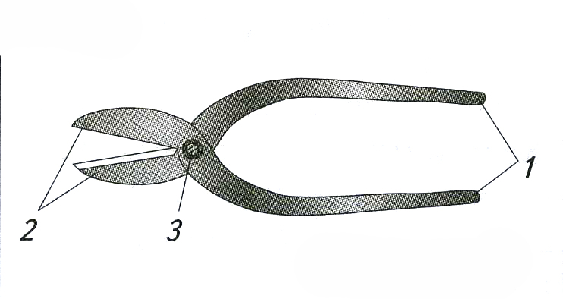
Проверь свои знания
Резание тонколистового металла заключается в разделении заготовки на части с помощью слесарных ножниц или ножниц по металлу.
Они состоят:
1. ручки
1
2. лезвия
2
3
3. винт

Slide 67
Слесарные ножницы бывают:
а – с прямыми лезвиями – предназначены для резания по прямой линии.
б – с кривыми лезвиями – предназначены для резания круглых отверстий

Slide 68
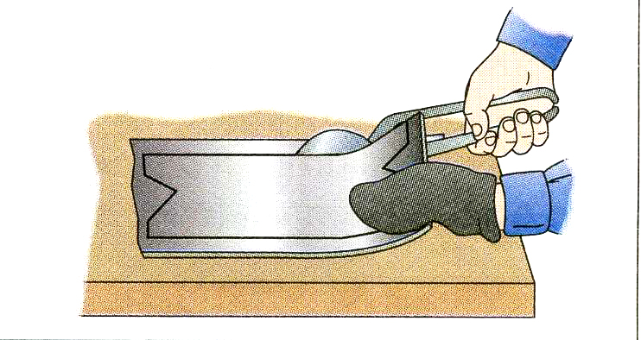
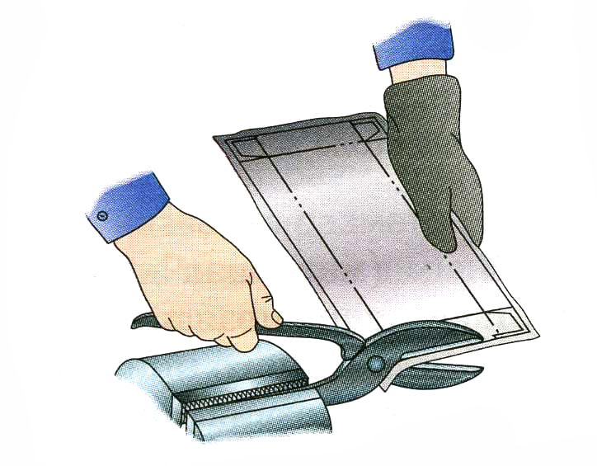
Резания тонколистового металла в ручную производят:
1. На верстаке
2. В тисках
3. Ручными гильотинными
ножницами

Slide 69
На предприятиях листовой металл режут с помощью механических ножниц:
а – гильотинные
б – дисковые

Slide 70
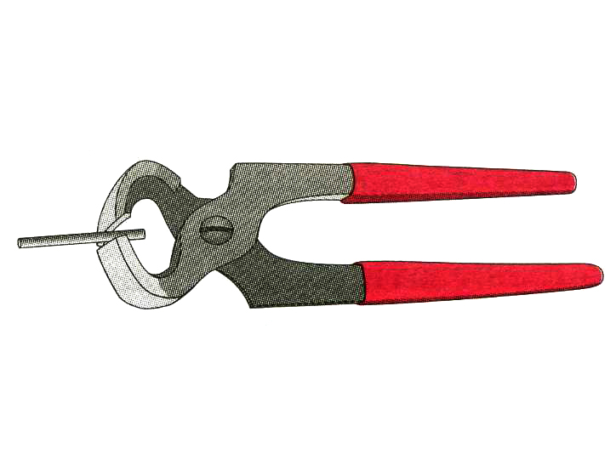
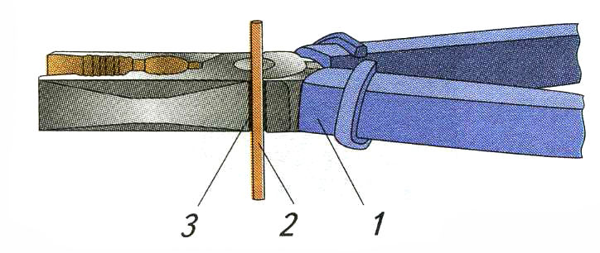
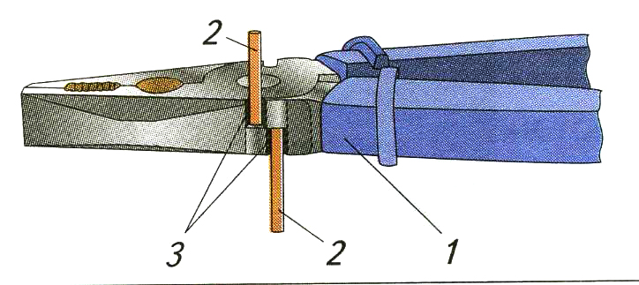
Резание проволоки из мягкой стали, алюминия и меди диаметром до 3 мм осуществляется с помощью:
1. кусачков
2. плоскогубцев
1 плоскогубцы
2 проволока
3 боковой паз

Slide 71
ИСТОЧНИКИ ИНФОРМАЦИИ
Покровский Б.С. Основы слесарных и сборочных работ: учебник для студ. учреждений СПО / Б.С. Покровский – 9-е изд., стер. – М.: Издательский центр «Академия», 2017. – 208 с.
Слесарное дело: учебник для нач. проф. образования / Б.С. Покровский, В.А.Скакун. – 7-е изд., стер. – М.: Издательский центр «Академия», 2011.
Общий курс слесарного дела: учебник для нач. проф. образования / Макиенко Н.И./ М.: Высш. шк., 1989.
http://www.e-ope.ee/_download/euni_repository/file/3739/1.zip/index.html
http://www.tepka.ru/Praktikum_po_slesarnomu_delu/index.html

Slide 72
Спасибо за внимание!

